Slide 1








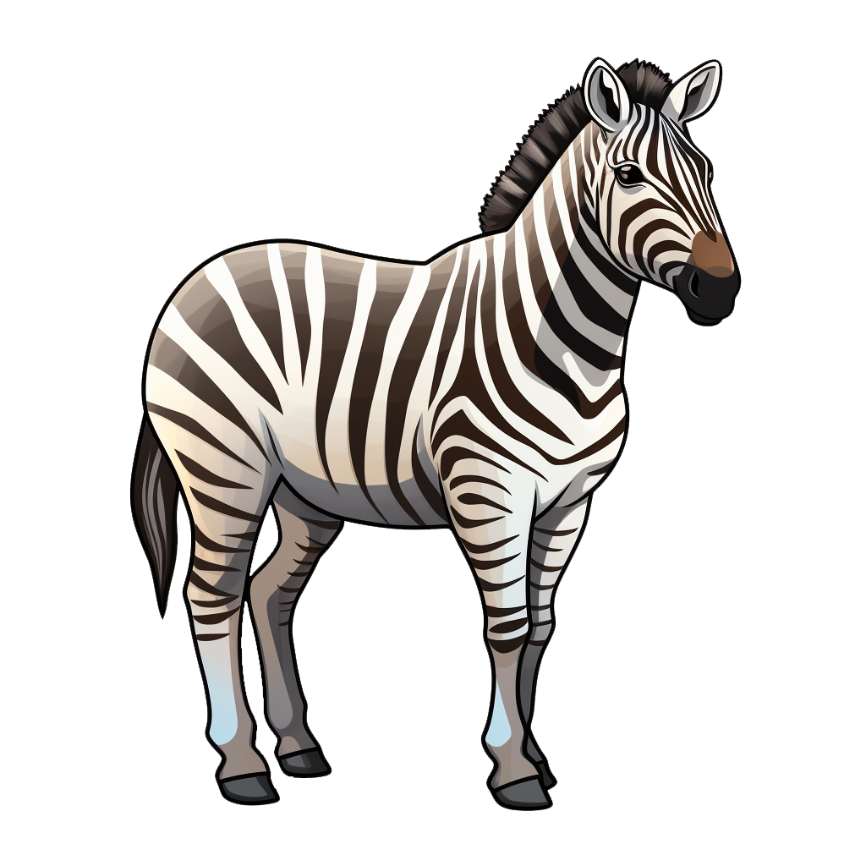

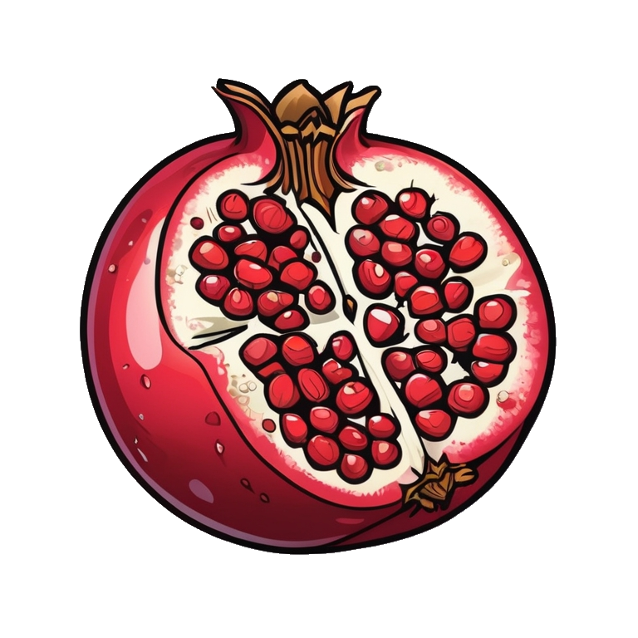


Маленький, быстрый, морской.
Деревянная, удобная, широкая.
Электрическая, прямоугольная, небольшая.
Теплый, вязанный, длинный..
Большой, с острыми зубами, сильный.
Травоядная, полосатая, живая.
Сладкий, вкусный, вишнёвый.
Прямоугольный, тёмный, плоский.
Кислый, красный, сочный.

